Slide 1
Серонегативные спондилоартриты. Дифференциальная диагностика.
К.м.н., доцент
Сагитова Эльвира Рафкатовна

Slide 2
Спондилоартриты (СпА) (М46.8) – группа хронических воспалительных заболеваний позвоночника, суставов, энтезисов, характеризующаяся общими клиническими, рентгенологическими и генетическими особенностями.

Slide 3
Классификация серонегативных спондилоартритов (Berlin, 2002)
А. Анкилозирующий спондилоартрит.
Б. Реактивный артрит, включая болезнь Рейтера.
В. Псориатический артрит.
Г. Энтеропатические артриты, связанные с болезнью Крона и неспецифическим язвенным колитом.
Д. Недифференцированные спондилоартриты.

Slide 4
SAPHO-СИНДРОМ (Синдром САФО)
Комбинация гиперостоза грудиноключичного сочленения с пустулезом ладоней и/или подошв, пустулезным/вульгарным псориазом или глубокими угрями; кроме того, отмечают поражение позвоночника, остеит и артрит, в том числе сакроилиит.
Впервые взаимосвязь поражения костно-суставного аппарата и кожи отметили в 1961 году R. Windom и соавт. аббревиатуру SAPHO предложили в 1992 году:
S – synovitis – воспаление синовии;
A – acne – угревая сыпь, или воспаление сальных желез;
P – pustulosis – пустулез, сыпь из пузырьков,
заполненных гнойным содержимым;
H – hyperostosis – гиперостоз – уплотнение костной ткани;
O – osteitis – остеит, или воспаление костной ткани.

Slide 5
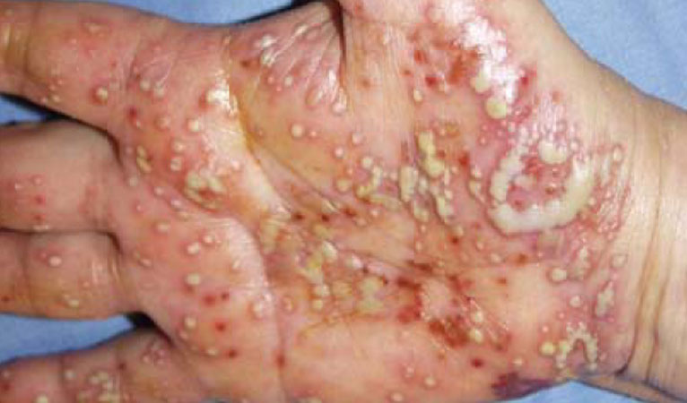
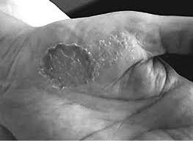
SAPHO-СИНДРОМ
В качестве триггерных факторов рассматривается роль инфекций Staphylococcus epidermidis, стрептококков и вирусов. С ними связывают аутоиммунный пост- или параинфекционный патогенез синдрома Сафо. Как при прочих серонегативных спондилоартритах, значимых для патогенеза синдрома SAPHO является фактор переохлаждения.

Slide 6
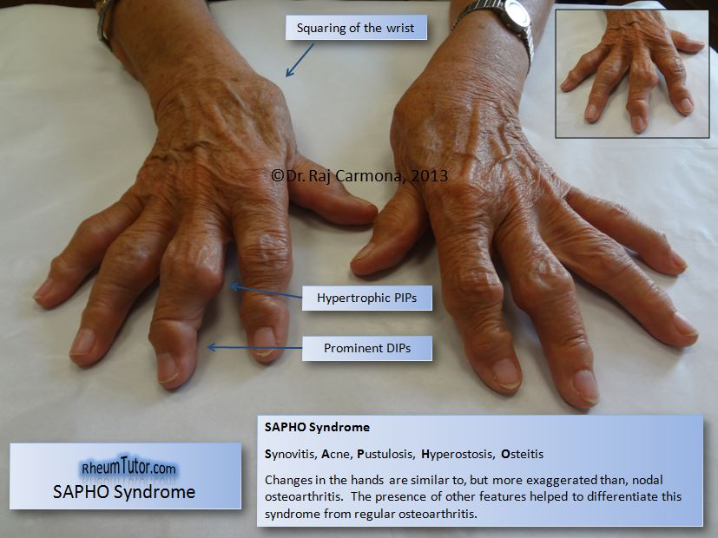

Slide 7
ОБЩИЕ ПРИЗНАКИ СПОНДИЛОАРТРИТОВ
• сакроилиит (спондилит);
• асимметричный моно- или олигоартрит нижних конечностей;
• энтезопатии осевого и периферического скелета;
• инфекция мочеполовой системы или кишечника;
• воспалительные заболевания глаз (передний увеит, кератит, язвы роговицы, конъюнктивит);

Slide 8
Продолжение:
• поражение кожи, слизистых оболочек и ногтей (псориаз, узловатая эритема, гангренозная пиодермия, ониходистрофия);
• поражение внутренних органов (фиброзирующий процесс в легких, аорте, створках аортальных клапанов, межжелудочковой перегородке с формированием аортальной недостаточности, нарушений проводимости сердца);
• серонегативность по ревматоидному фактору;
• носительство HLA-B27 антигена.
тенденция к «клиническим перекрестам» (''overlap syndrom'') заболеваний, входящих в группу.

Slide 9
Для осуществления теоретических и клинических исследований был необходим унифицированный подход к диагностике спондилоартритов. Европейские исследователи предложили следующие критерии, оцененные в баллах:

Slide 10
А. Признаки клинические и анамнестические
1. Ночные боли в поясничной области и/или утренняя скованность в пояснице или спине - 1 балл
2. Олигоартрит асимметричный - 2 балла
3. Периодические боли в ягодицах - 2 балла
4. Сосискообразные пальцы кистей и стоп - 2 балла
5. Талалгии или другие энтезопатии - 2 балла
6. Ирит - 2 балла
7. Негонококкковый уретрит или цервицит менее, чем за 1 месяц до дебюта артрита - 1 балл
8. Диарея менее чем за 1 месяц до дебюта артрита - 1 балл
9. Наличие или предшествующий псориаз и/или баланит и/или хронический энтероколит - 2 балла

Slide 11
Б. Признаки рентгенологические
10. Сакроилиит (двусторонний II стадии или односторонний III-IV стадии) - 3 балла
В. Генетические особенности
11. Наличие антигена HLA В27 и/или наличие у родственников в анамнезе синдрома Рейтера, псориаза, увеита, хронической энтероколопатии - 2 балла

Slide 12
Г. Чувствительность к лечению
12. Уменьшение за 48 часов болей при приёме НПВП и/или стабилизация при раннем рецидиве - 1 балл
Заболевание считается достоверным спондилоартритом, если сумма баллов по 12 критериям больше или равна 6.
Следует помнить, что эти критерии позволяют отнести того или иного больного лишь в целом к группе спондилоартритов. Набор указанных критериев может быть ограничен, что позволяет в ряде случаев применять «рабочий» диагноз - «недифференцированный спондилоартрит». Если заболевание развивается исподволь, годами, то диагноз может оставаться неуточненным в течение длительного времени.

Slide 14
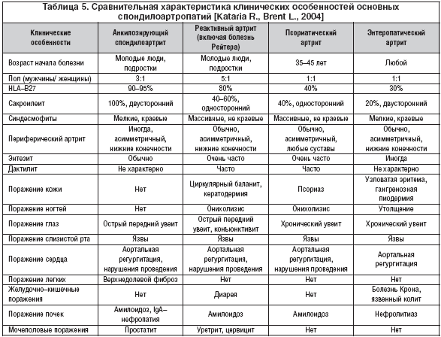

Slide 15
Патогенетические механизмы спондилоартритов
Группа серонегативных спондилоартритов объединяется сходством патогенетических механизмов. Обнаружено молекулярное сходство между антигеном В₂₇ и антигенами на поверхности клебсиелл, иерсиний, хламидий и других грамотрицательных микробов. Инфицирование организма этими микробами приводит к выработке аутоантител, образованию комплексов антиген-аутоантитело в вертебральных, венозных и лимфатических сплетениях и затем к развитию воспаления в крестцово-подвздошных сочленениях и позвоночнике.

Slide 16
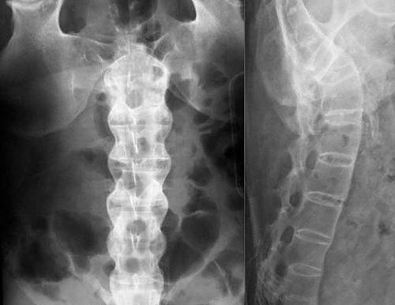
АНКИЛОЗИРУЮЩИЙ СПОНДИЛИТ
хроническое воспалительное заболевание илеосакральных суставов и мелких суставов позвоночника, приводящее в процессе прогрессирования к анкилозированию суставов, обызвествлению спинальных связок, ограничению подвижности позвоночного столба и изменению осанки больного.
По МКБ 10 он идёт под шифром М45 – анкилозирующий спондилит.

Slide 17
АС –хроническое воспалительное заболевание позвоночника (спондилит) и крестцово-подвздошных сочленений (сакроилиит), а также периферических суставов (артрит), энтезисов (энтезит), в ряде случаев глаз (увеит) и корня аорты (аортит), которым заболевают, как правило, до 40 лет и при котором более чем в 90% случаев выявляется генетический маркёр HLA-B27.

Slide 18
Данные МРТ и гистологические исследования позволяют предполагать, что главная мишень иммунного ответа при АС – граница хрящевой и костной ткани, а также субхондральная кость.
При этом воспалительный процесс первично наблюдается в костной ткани (остеит), и лишь позже поражаются суставной хрящ, синовиальная оболочка, капсула сустава и связки.
Т.о., развитие патологического процесса при АС отличается от такового при РА, при котором воспаление первично локализовано в синовии.

Slide 19
Помимо воспаления, АС характеризуется новообразованием костной ткани с формированием синдесмофитов, которое чаще развивается в аксиальном скелете в местах воспалительного костного отёка.

Slide 20
Активный воспалительный процесс в углах тел позвонков (спондилит) сменяется эрозивным повреждением костной ткани;
Вследствие репаративных процессов костные дефекты заполняются фиброзной тканью;
Последующая стадия – костная пролиферация с оссификацией фиброзной ткани и образованием синдесмофитов.

Slide 21
Упрощённо последовательность структурных изменений в позвоночнике можно представить следующим образом:

Slide 22
Стадии развития АС

Slide 23
Распространённость АС
среди взрослых жителей разных стран от 0,1 до 1,4%.
чаще встречается у мужчин, соотношение мужчин к женщинам составляет 2:1 или 3:1.
у 90-95% больных HLA-B27

Slide 24
Несмотря на знание врачей клинической картины АС, диагноз устанавливается у мужчин в среднем через 8 лет, у женщин – 9 лет от начала первых проявлений заболевания.
У взрослых причина запаздывания диагноза заключается в нередком субклиническом или «приступообразном» дебюте позвоночных проявлений болезни из-за чего пациенты редко обращаются вовремя за медицинской помощью.
У детей и подростков в течение нескольких лет могут преобладать внепозвоночные проявления АС (артрит периферических суставов).

Slide 25
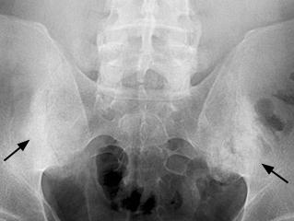
Объективной причиной запаздывания диагноза АС можно считать медленное развитие рентгенологических признаков сакроилиита, которые имеют решающее диагностическое значение. К тому же на ранних стадиях могут быть трудности в интерпретации состояния крестцово-подвздошных сочленений, особенно у детей и подростков.

Slide 26
Классификация АС
Стадии АС: 1-ая стадия – дорентгенологическая. Нет достоверных рентгенологических изменений ни в сакроилиальных суставах (сакроилиит двусторонний второй стадии и выше или односторонний третьей стадии и выше по Келлгрену), ни в позвоночнике (синдесмофиты), однако имеется достоверный сакроилиит (СИ) по данным МРТ. Сакроилиит первой стадии или односторонний второй стадии не является достоверным сакроилиитом. 2-ая стадия – развернутая. На рентгенограмме определяется достоверный СИ (двусторонний второй стадии и выше или односторонний третьей стадии и выше по Келлгрену), но отсутствуют четкие структурные изменения в позвоночнике в виде синдесмофитов. 3-я стадия – поздняя. На рентгенограмме определяется достоверный СИ и четкие структурные изменения в позвоночнике (сакроилиит + синдесмофиты).

Slide 27
Активность АС
Согласно рекомендации Международного общества по изучению спондилоартритов Аssessment of SpondyloArthritis International Society (ASAS) определение активности должно основываться на индексах
BASDAI и ASDAS.

Slide 28
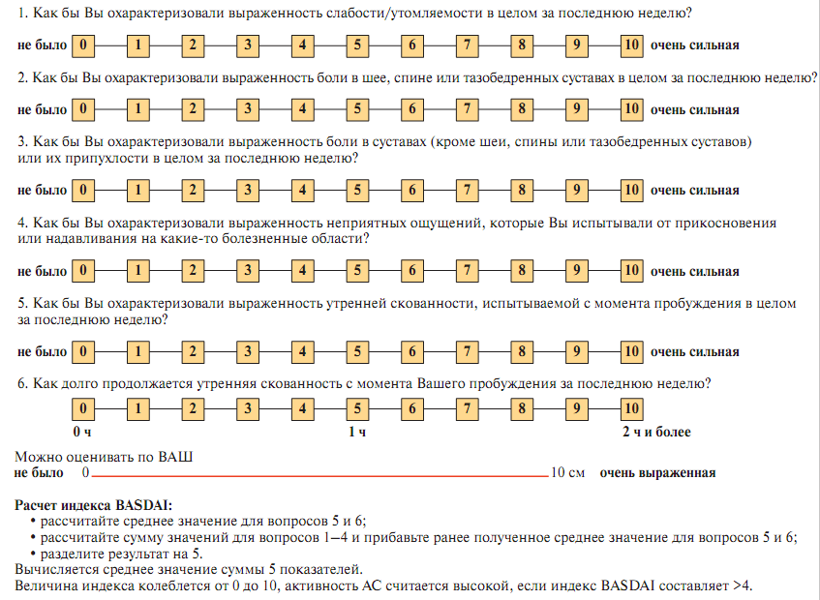
Индекс активности BASDAI - основан на самостоятельном заполнении опросника больными и отражает их субъективные ощущения (уровень боли служит субъективным отражением активности АС).

Slide 29
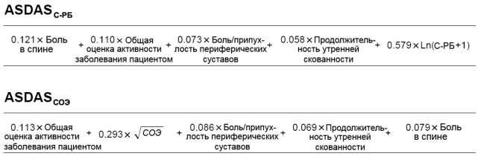
Индекс активности ASDAS – комбинированный индекс, основан на сочетанном анализе субъективных ощущений пациента и лабораторных показателей системного воспаления (скорости оседания эритроцитов (СОЭ) и C-реактивного белка (СРБ)). В зависимости от используемого лабораторного маркера воспаления, имеется две версии индекса. Одна использует СРБ (определяемый высокочувствительным методом), а вторая – СОЭ (по Вестергрену).

Slide 30
Уровни активности, определяемые по индексам ASDAS и BASDAI
Степень активности | ASDAS | BASDAI (ЧРШ 0-10)
Низкая активность | < 1.3 | < 2.0
Умеренная активность | 1.3 -2.1 | 2.0 – 4.0
Высокая активность | 2.1 – 3.5 | 4.0 – 7.0
Очень высокая активность | >3.5 | > 7.0
Динамика ASDAS ≥ 1,1 - значимое улучшение
Динамика ASDAS ≥ 2,0 – большое улучшение.
(программу расчета индекса ASDAS для установки на персональный компьютер можно скачать на официальном сайте ASAS - www.asas-group.org).

Slide 31
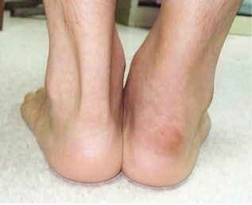
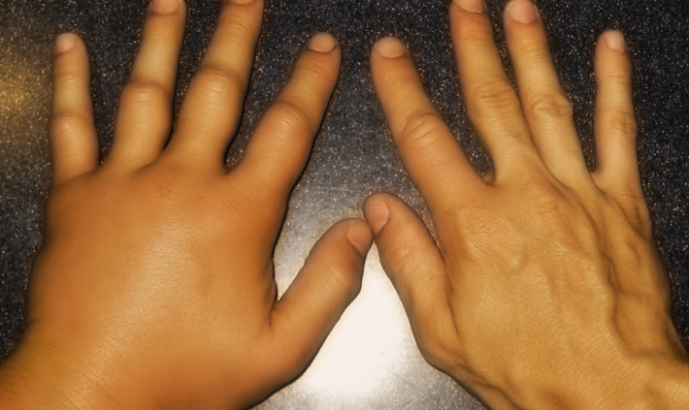
Внеаксиальные проявления (поражение скелета, кроме позвоночника)
Периферический артрит (дополнительно отмечается коксит);
Энтезит;
Дактилит.

Slide 32
Внескелетные проявления (патология других, помимо опорно-двигательного аппарата, органов и систем, характерных для всей группы СпА):
Увеит;
Воспалительные заболевания кишечника (ВЗК): болезнь Крона, язвенный колит, неспецифическое воспалительное заболевание кишечника;
Псориаз;
IgA – нефропатия;
Нарушение проводящей системы сердца;
Аортит.

Slide 33
Дополнительная иммуногенетическая характеристика:
HLA-B27 (+);
HLA-B27 (-).

Slide 34
Осложнения – патологические состояния, которые могут значительно повлиять на жизненный прогноз, социализацию, терапию и качество жизни пациента:
Амилоидоз;
Остеопороз;
Атеросклероз;
Нарушение ритма сердца;
Аортальный порок сердца;
Перелом позвонков, синдесмофитов;
Подвывих атланто-аксиального сустава;
Анкилоз височно-нижнечелюстных суставов;
Шейно-грудной кифоз (расстояние затылок-стена);
Нарушение функции тазобедренных суставов;
Контрактура периферических суставов.

Slide 35
Функциональный класс (ФК):
I — полностью сохранены самообслуживание, непрофессиональная и профессиональная деятельность;
II — сохранены самообслуживание и профессиональная деятельность, ограничена непрофессиональная деятельность;
III — сохранено самообслуживание, ограничена непрофессиональная и профессиональная деятельность;
IV – ограничены самообслуживание, непрофессиональная и профессиональная деятельность.

Slide 36
Примеры формулировки диагноза
Анкилозирующий спондилит, развернутая стадия, активность высокая (BASDAI - 6.4, ASDAS - 3,4), периферический артрит, правосторонний коксит, рецидивирующий увеит в стадии ремиссии, HLA B-27 ассоциированный, ФК 1.
Анкилозирующий спондилит, поздняя стадия, активность умеренная (BASDAI- 3.1, ASDAS – 2,0), энтезиты больших вертелов, плечевых суставов, HLA B-27 негативный, шейно-грудной кифоз (затылок-стена – 10см), A-V блокада 1 степени, ФК 2.
Анкилозирующий спондилит, дорентгенологическая стадия, очень высокая активность (BASDAI- 9.2, ASDAS – 4,1), энтезиты пяток, периферический олигоартрит, HLA B-27 ассоциированный, ФК 2.

Slide 37
Диагностические критерии АС
Жалобы:
постепенно нарастающие по интенсивности боли в нижней части спины, ягодицах или грудной клетке, периферических суставах. Боли сопровождаются утренней скованностью, усилением в покое, во вторую половину ночи и ранние утренние часы, уменьшающиеся при физической нагрузке (воспалительная боль); ограничение движения в позвоночнике во всех направлениях; боль в покое и при движении в энтезисах различной локализации; боль, покраснение глаз, снижение зрения; боль в области сердца, сердцебиение;
возможно поражение кожи – псориатические бляшки;
возможно поражение кишечника;
субфебрильная температура тела, снижение массы тела, общая слабость.

Slide 38
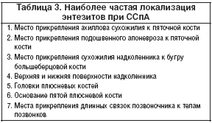
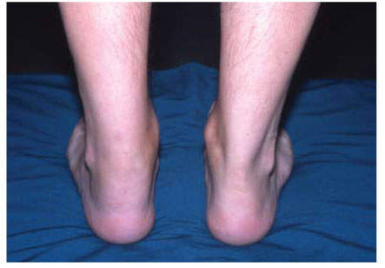
Поражение энтезисов: Характерно воспаление энтезисов (энтезит) различной локализации, что проявляется болями в покое и при движениях, а иногда (в случае наиболее типичного поражения ахиллова сухожилия) и припухлостью.

Slide 39
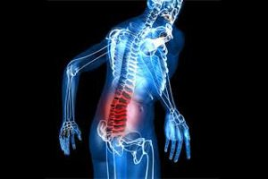
Боль при сакроилиите чаще носит тупой характер.
В отличие от спондилоартроза боль и скованность в позвоночнике при АС отмечается в состоянии покоя, в утренние часы и уменьшается при движении, иногда исчезает во второй половине дня (воспалительный характер боли).

Slide 40
Для отнесения боли в спине к разряду «воспалительной» Американской ассоциацией, занимающейся изучением аксиального спондилоартрита (ASAS) разработаны соответствующие критерии.
Данный факт имеет существенное значение в дифференциальной диагностике с дегенеративными изменениями в позвоночнике, при которых боль имеет «механический» характер.

Slide 41
ASAS-критерии воспалительной боли в спине
Возраст начала БС <40 лет
Постепенное начало БНС
БС уменьшается после физических упражнений
БС не уменьшается в покое
БС присутствует в ночное время (с усилением болевых ощущений после пробуждения)
ВБС при наличии 4 из 5 критериев

Slide 42
Дифференциальная диагностика боли в пояснице
 |  | ВОСПАЛИТЕЛЬНОГО ХАРАКТЕРА | МЕХАНИЧЕСКОГО ХАРАКТЕРА
 | Возраст появления | < 40 лет | Любой возраст
 | Тип начала | Постепенное | Острое
 | Длительность симптомов | > 3 мес | <4нед
 | Утренняя скованность | > 60 мин | < 30 мин
 | Ночная боль | Часто | Отсутствует
 | Эффект упражнений | Улучшение | Ухудшение
 | Болезненность крестцово- подвздошных суставов | Часто | Отсутствует
 | Движения в позвоночнике | Нарушены во все стороны | Нарушение сгибания
 | Дыхательная экскурсия грудной клетки | Часто снижена | В норме
 | Неврологические нарушения | Редко | Возможны

Slide 43
Дифференциальная диагностика спондилоартрита со спондилоартрозом
 | Спондилоартрит | Спондилоартроз
Возраст | До 40 лет | После 40 лет
Боли в позвоночнике | Воспалительного характера | Механического характера
Движения в позвоночнике | Страдают боковые движения | Вперед-назад
Клинические признаки сакроилиита | Часто | Отсутствуют
Артрит | Часто | Отсутствует
Энтезиты | Ахиллов, в спине, в пояснице | Отсутствуют
Рентгенологические изменения | Вертикально идущие синдесмофиты и сакроилиит | Горизонтально идущие остеофиты
Антиген HLA-B27 | Часто | Отсутствует
Повышение СОЭ и др. показателей воспаления | Часто | Отсутствует

Slide 44
Нарушение осанки при АС:
«поза гордеца»
«поза просителя»
Notes:
Со временем формируются стойкие ограничения движений во всех отделах позвоночника. Характерно два вида деформаций: кифотическая (сгибательная) деформации грудного («поза просителя»), или выпрямление физиологических изгибов позвоночника и потеря ротационных движений («поза гордеца», «доскообразная спина» ). «Поза просителя» – выраженный кифоз грудного отдела позвоночника, наклон вниз и сгибание ног в коленных суставах, что компенсирует перемещение центра тяжести вперед.

Slide 45
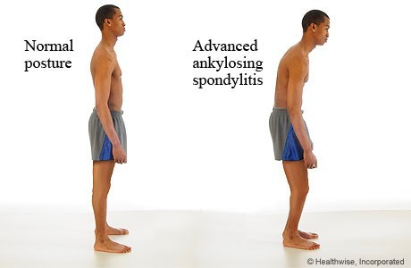
При длительном течении АС может формироваться «поза просителя». Она характеризуется выраженным кифозом грудного отдела позвоночника, наклоном вниз и сгибанием ног в коленных суставах, что компенсирует перемещение центра тяжести кпереди. Уменьшается экскурсия грудной клетки, вплоть до полного её отсутствия. В этих случаях дыхание осуществляется только за счёт движений диафрагмы.

Slide 46
В ряде случаев формируется иная осанка - «поза гордеца», когда малоподвижный позвоночник приобретает вид гладильной доски из-за выравнивания грудного кифоза и поясничного лордоза.

Slide 47
Для установления диагноза АС применяются модифицированные Нью-Йоркские критерии.
Клинические признаки
1.Боли в нижней части спины, длящиеся не менее 3 мес., уменьшающиеся после физических упражнений и не стихающие в покое.
2.Ограничения движений в поясничном отделе позвоночника в сагиттальной и фронтальной плоскости.
3.Уменьшение дыхательной экскурсии грудной клетки в сравнении с нормальными значениями (для пола и возраста).

Slide 48
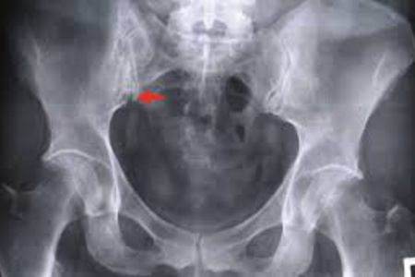
Рентгенологические критерии
1. Двусторонний сакроилиит (стадии 2-4)
2. Односторонний сакроилиит (стадии 3-4)
Примечание: к 1-ой стадии относят подозрение на наличие изменений,
ко 2-ой -наличие эрозий и склероза,
к 3-ей - наличие эрозий, склероза и частичного анкилоза,
к 4-ой - полный анкилоз.
Диагноз считается достоверным при наличии одного рентгенологического признака в сочетании с любым клиническим. Чувствительность этих критериев составляет 83%, специфичность - 98%. Однако они не позволяют установить диагноз АС в ранние сроки, так как рентгенологические изменения появляются только через много месяцев от начала заболевания.

Slide 49
Анамнез:
сведения о наличии у прямых родственников пациента заболеваний, ассоциированных с HLA B27. Наличие эпизодов увеита, псориаза, признаков хронических воспалительных заболеваний кишечника в прошлом.

Slide 50
В настоящее время АС подразделяется на две группы - аксиальный и периферический.
Термин «аксиальный СпА» применяется для СпА, протекающего с вовлечением аксиального (осевого) скелета и соответствующего классификационным критериям данного заболевания.
Основной клинический симптом аксСпА - воспалительная боль в нижней части спины.

Slide 51
Классификационные критерии ASAS для аксиального спондилоартрита
Были предложены Международной рабочей группой по изучению АС (ASAS) в 2009 году.
Особенностью этих критериев является возможность установления диагноза до развития подтвержденного рентгенологически сакроилиита (СИ).
Созданы 2 варианта этих критериев:
Один из них базируется на визуализационных признаках сакроилиита (МРТ или рентгенография),
а другой – на выявлении HLA-B27 и клинических проявлений, характерных для всей группы СПА.

Slide 52
Сакроилиит по данным визуализации + ≥1 признак СПА | или | Наличие HLA-B27 + ≥ 2 других признака СПА
Признаки СПА: воспалительная боль в спине артрит энтезит (в области пяток) увеит дактилит псориаз болезнь Крона (неспецифичкский язвенный колит) хороший эффект НПВП СПА-артропатии у членов семьи HLA- В27 повышение уровня СРБ |  | Сакроилиит по данным визуализации: активное (острое) воспаление по данным МРТ, с высокой степенью вероятности, указывающей на сакроилиит, характерный для СПА или сакроилиит, определенный по данным рентгенографии, соответствующий модифицированным Нью-Йоркским критериям АС

Slide 53
В настоящее время дорентгенологический аксСпА и АС рассматриваются в рамках одного заболевания. Однако вопрос о трансформации аксСпА в «классический» АС недостаточно изучен.

Slide 55
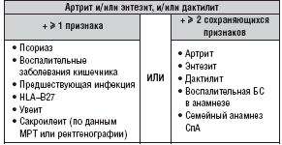
Классификационные критерии ASAS для периферического спондилоартрита

Slide 56
В основу критериев положены артрит (преимущественно асимметричный, нижних конечностей) и/или энтезит, и/или дактилит, сочетающиеся со следующими признаками (одним и более)): псориаз, воспалительные заболевания кишечника, предшествующая инфекция, HLA–B27, увеит и сакроилиит (по данным МРТ или рентгенографии).
Кроме того, для постановки диагноза периферического СпА возможна комбинация основных симптомов и признаков с двумя и более сохраняющимися признаками: артрит, энтезит, дактилит, воспалительная БС в прошлом, семейный анамнез ССпА.

Slide 57
Поражение периферических суставов: Особенности поражения суставов при АС такие же, как при всех спондилоартритах: - преимущественное вовлечение крупных и средних суставов нижних конечностей (тазобедренные, коленные и голеностопные); - моно- и олигоартрит; - возможен артрит отдельных суставов пальцев стоп; - среди других суставов относительно часто поражаются височно-нижнечелюстные суставы. Артрит чаще кратковременен, но может быть стойким, плохо поддаваться терапии и составлять главную проблему заболевания. Периферический артрит возникает приблизительно у 30 % больных АС.

Slide 58
При АС наличие боли и припухлости
определяется в 44 суставах,
представленных на схеме, без учета
степени выраженности
изменений каждого отдельного
сустава:
правый и левый грудино-ключичные,
ключично-акромиальные,
плечевые,
локтевые,
лучезапястные,
коленные,
голеностопные суставы,
10 пястнофаланговых,
10 проксимальных межфаланговых суставов кистей и
10 плюснефаланговых суставов.

Slide 59
Физикальное обследование:
оценка состояния позвоночника (осанка, физиологические изгибы, объем движений в шейном, грудном, поясничном отделах, экскурсия грудной клетки);
оценка состояния суставов (наличие дефигураций, болезненности при пальпации, объем движений в периферических суставах), наличие дактилитов;
наличие энтезисов (болезненность и/или припухлость в местах прикреплений сухожилий и связок подвздошного гребня, седалищных бугров, больших вертелов бедренных костей, бугристости большеберцовых костей, области пяток снизу и сзади, грудино-реберных сочленений);
оценка органов и систем, которые поражаются при АС;
конституциональные признаки: лихорадка, снижение массы тела.

Slide 60
Выявляются положительные симптомы, характеризующие ограничение подвижности в позвоночнике: - симптом Шобера – при наклоне вперед оценивают изменение расстояния между двумя заранее отмеченными точками (пересечением оси позвоночника с линией, соединяющей боковые углы ромба Михаэлиса и точкой на 10 см выше). В норме при полном сгибании это расстояние увеличивается не менее чем на 5-6 см.

Slide 61
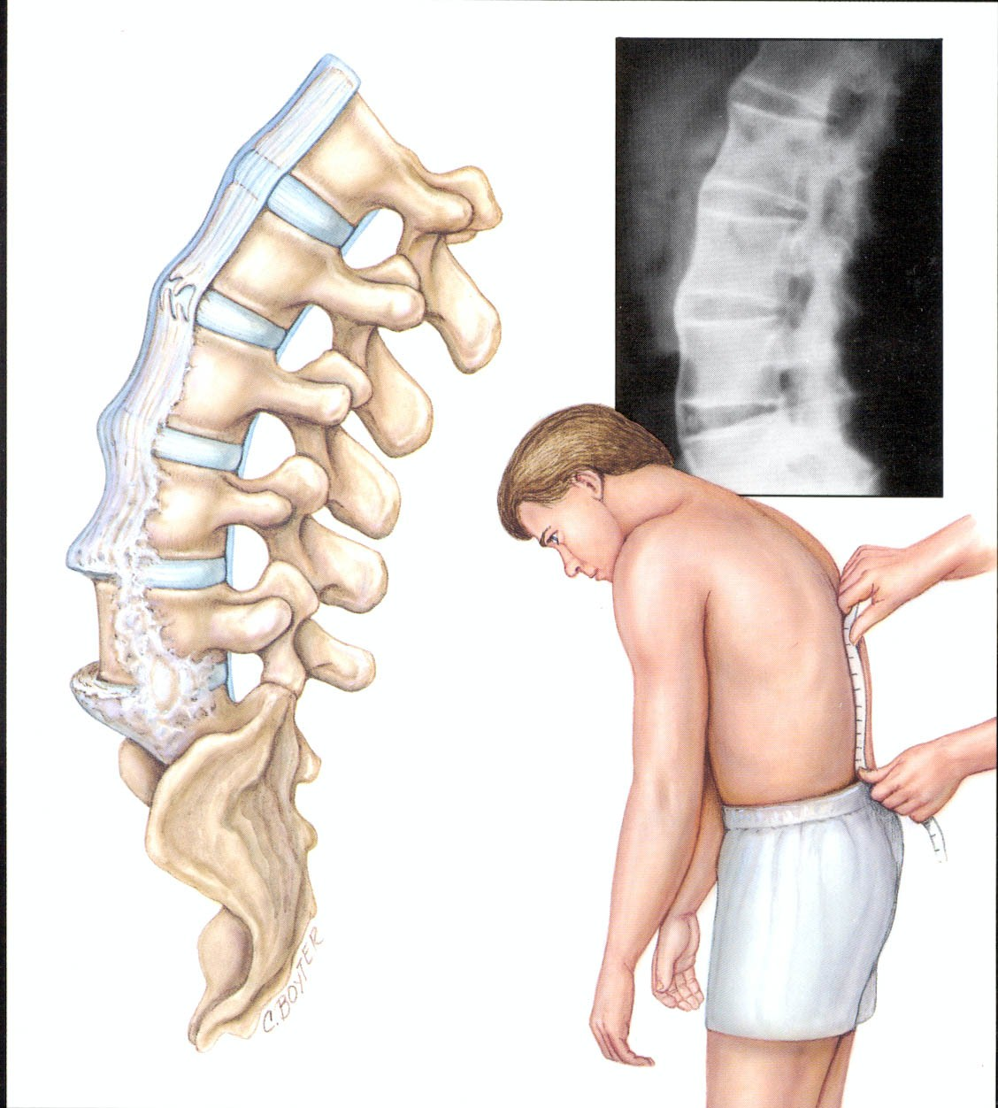
Симптом Шобера

Slide 62
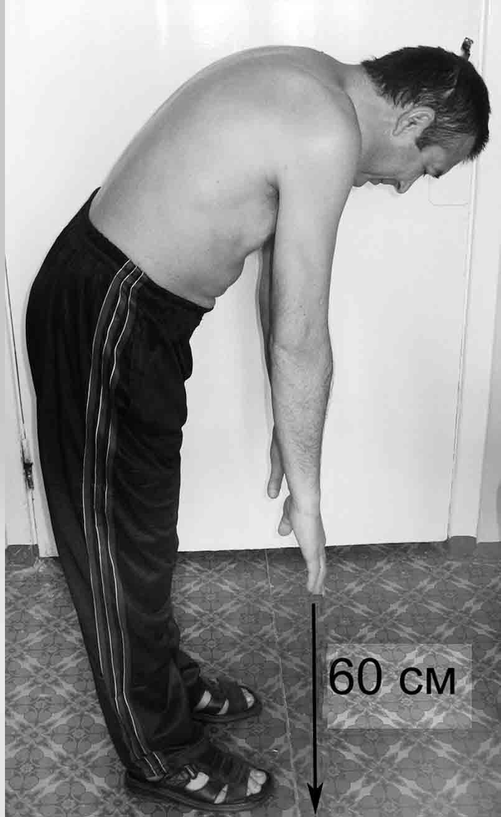
Симптом Томайера – при наклоне вперед больной не может достать кончиками пальцев пола, т.е. чем меньше подвижность в суставах позвоночника, тем больше расстояние от пола до пальцев (в норме расстояние до пола не превышает 10 см).

Slide 63
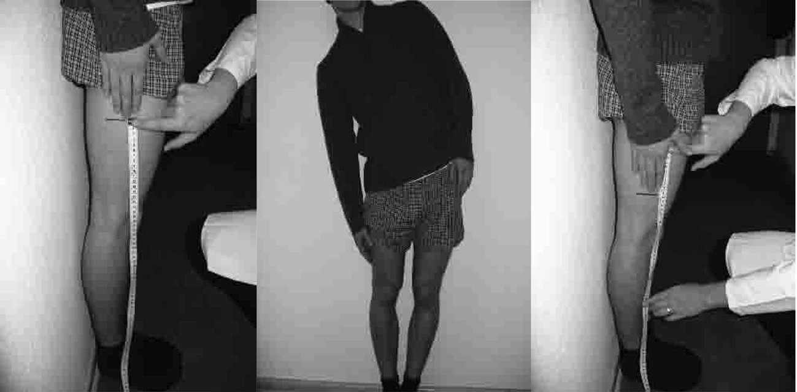
Для оценки подвижности в поясничном отделе позвоночника во фронтальной плоскости используют измерение бокового сгибания в этом отделе. Сначала у пациента определяется расстояние между кончиком среднего пальца руки и полом, после чего его просят наклониться вбок (без наклона туловища вперед и сгибания колен) и снова измеряют это расстояние с помощью вертикальной линейки, стоящей на полу. При этом оценивается разница между исходным расстоянием и расстоянием после наклона. В норме эта разница должна составлять не менее 10 см.

Slide 64
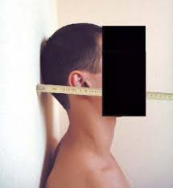
Для оценки степени выраженности шейного кифоза используется симптом Форестье (расстояние козелок-стена и затылок-стена): больного ставят спиной к стене и просят прижать к ней лопатки, ягодицы и пятки. После чего ему предлагается коснуться стены затылком, не поднимая подбородка выше обычного уровня. Невозможность доставания затылком до стены свидетельствует о поражении шейного отдела, а расстояние от затылка(козелка) до стены, измеренное в см, может служить динамическим показателем выраженности этого поражения.

Slide 65
Ротация в шейном отделе позвоночника измеряется с помощью гониометра, и в норме угол поворота должен быть не менее 70 градусов.

Slide 66
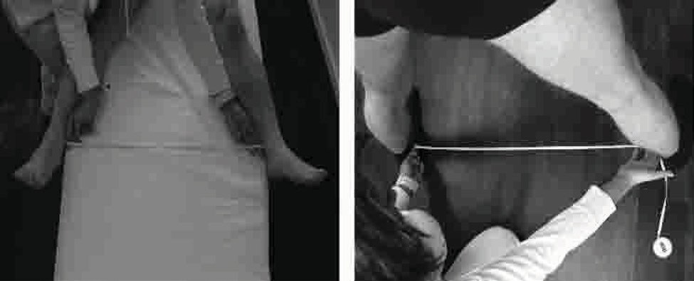
Максимальное расстояние между лодыжками (cм) измеряется для определения патологии тазобедренных суставов. Для этого, лежа на спине, больного просят максимально раздвинуть ноги и измеряют расстояние между медиальными лодыжками. Нормой считается расстояние 100 см и выше.

Slide 67
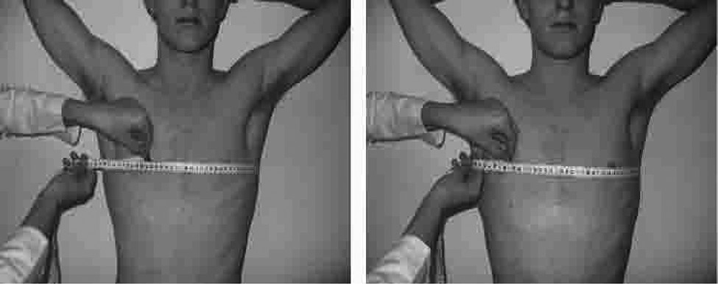
Отдельно проводится оценка ограничения дыхательной экскурсии. Экскурсия грудной клетки определяется как разница между ее окружностью при вдохе и выдохе на уровне 4-го межреберья. В норме она должна быть не менее 5 см.

Slide 68
Выявляются положительные симптомы: - Макарова I – боль при постукивании молоточком в области проекции крестцово-подвздошного соединения; - Макарова II – появление боли у больного в положении лежа на спине, когда врач интенсивно разводит и сводит ноги, взяв их выше голеностопного сустава; - симптом Кушелевского I – в положении больного лежа на спине врач надавливает на гребни подвздошных костей, при этом появляется боль; - Кушелевского II – в положении больного лежа на боку врач нажимает на гребни подвздошных костей, при этом появляется боль в области пораженного сустава;
- Кушелевского III - в положении больного на спине одновременно надавливают на внутреннюю поверхность согнутого под углом 90 градусов и отведённого коленного сустава и верхнюю переднюю ость противоположного крыла подвздошной кости.

Slide 69
Лабораторные исследования: 1. Специфические лабораторные показатели отсутствуют. 2. Нередко отмечают увеличение СОЭ, СРБ и уровня IgA в крови, анемию и тромбоцитоз (не имеют существенного значения для оценки степени активности болезни, за исключением СРБ).
3. Ревматоидный и антинуклеарный факторы не обнаруживаются.
4. HLA-B27 экспрессируется у 90-95% пациентов; носительство HLA-B27 коррелирует с более тяжёлым течением заболевания, его выявление может быть полезным для прогнозирования течения заболевания.

Slide 70
Инструментальные исследования
Рентгенография суставов крестцово-подвздошных сочленений
Рентгенологические градации сакроилиита в соответствии с модифицированными нью-йоркскими критериями диагноза АС Стадия 0 - отсутствие изменений Стадия 1 - подозрение на наличие изменений (отсутствие конкретных изменений) Стадия 2 - минимальные изменения (небольшие локальные области с эрозиями или склерозом при отсутствии изменений ширины щели) Стадия 3 - безусловные изменения (умеренный или значительный сакроилиит с эрозиями, склерозом, расширением, сужением или частичным анкилозом) Стадия 4 - далеко зашедшие изменения (полный анкилоз)

Slide 71
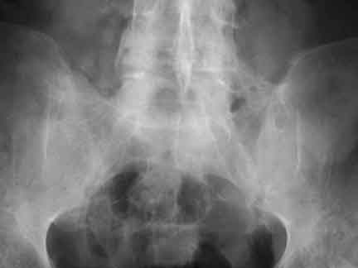
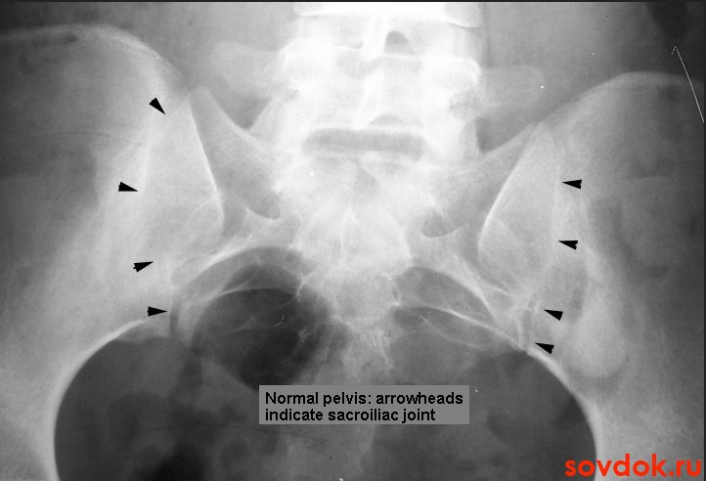
Сакроилиит

Slide 72
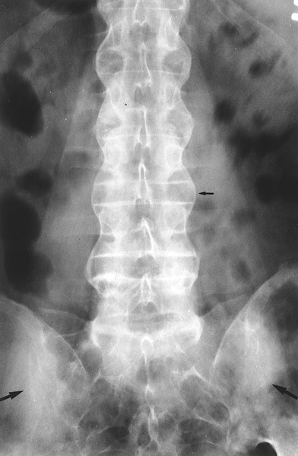
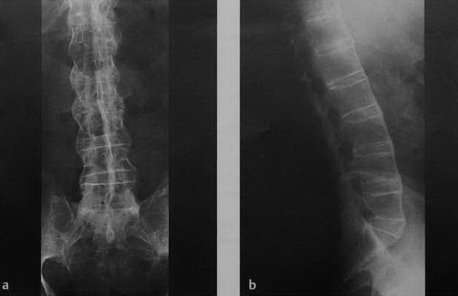
Поражение позвоночника при анкилозирующем спондилите

Slide 73
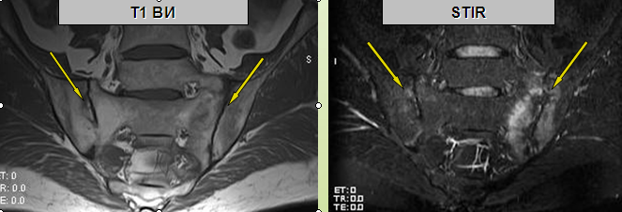
КТ и магнитно-резонансная томография с «контрастированием» используется для диагностики сакроилиита и поражения позвоночника на ранних стадиях, а также в детском и подростковом возрасте.

Slide 74
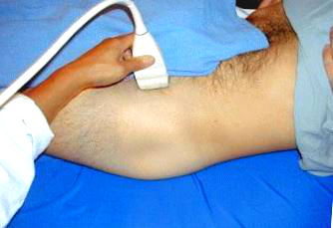
УЗИ рекомендуется проводить с целью выявления энтезитов;
УЗИ тазобедренных суставов информативный метод выявления воспалительного поражения сустава, рекомендуется проводить всем больным с АС, предъявляющим жалобы на боли и ограничение движений в этих суставах.

Slide 75
Дифференциальная диагностика АС
Миофасциальный синдром
Дегенеративные поражениях
позвоночника
Инфекционный спондилит,
спондилодисцит
Болезнь Педжета
Болезнь Форестье
Реактивные артриты
Псориатический артрит
Остеоартрит крупных суставов

Slide 76
Основные методы ведения больных АС
АС – потенциально тяжелое заболевание с разнообразными клиническими проявлениями, обычно требующее мультидисциплинарного терапевтического подхода, который должен координировать ревматолог;
Терапия должна быть оптимальной и основываться на взаимопонимании врача и больного;
Оптимальная терапия АС базируется на комбинации нефармакологических и фармакологических методов лечения.

Slide 77
Рекомендации ASAS/EULAR по ведению больных АС
Нефармакологическое лечение АС должно включать образование пациентов и регулярные физические упражнения. Необходимы индивидуальные или групповые занятия ЛФК.
Упражнения, направленные в основном на верхний плечевой пояс, шейный отдел позвоночника и грудную клетку, более полезны и эффективны, чем упражнения для мышц поясничной и тазовой области, бёдер (нижняя половина туловища).
Т.о, занятия ЛФК являются одним из доказанных методов воздействия на течение АС.

Slide 78
Медикаментозная терапия
Лечение направлено на подавление активности воспалительного процесса и сохранение функциональной способности позвоночника и суставов.
НПВП;
Анальгетики;
Глюкокортикоиды (ГК);
Синтетические БПВП;
иФНОα;
ингибиторы ИЛ-17 (иИЛ-17).

Slide 79
НПВП
АС является единственным РЗ, при котором длительный прием НПВП патогенетически обоснован, высокоэффективен и не имеет альтернативы, кроме лечения иФНОα.
НПВП рекомендованы в качестве препаратов первой линии при наличии боли и скованности у пациентов АС.
Рекомендовано назначать НПВП больному АС сразу после установления диагноза, независимо от стадии заболевания.
Длительное применение НПВП при АС предпочтительнее коротких курсов в связи с возможной способностью НПВП предотвращать структурные изменения. Уменьшение частоты приема НПВП или отмена препарата возможна после достижения клинической (согласно индексу ASDAS), лабораторной и МРТ-ремиссии (полное исчезновение острых воспалительных изменений в позвоночнике, КПС и тазобедренных суставах (при наличии коксита)).

Slide 80
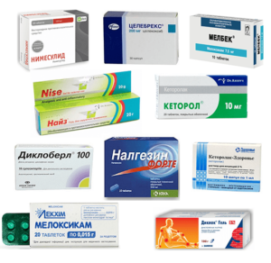
Пациентам с высоким риском ЖКО рекомендовано назначать неселективные НПВП в сочетании с ингибиторами протонной помпы или ЦОГ2- селективные НПВП с/без ингибиторов протонной помпы. При низком риске развития НПВП-гастропатии возможно использование любых НПВП, с учетом длительности применения – желательно, с ингибиторами протонной помпы.
Пациентам с аксиальным спондилоартритом, соответствующим критериям ASAS, рекомендуется назначать НПВП по тем же принципам, что и пациентам АС, соответствующим модифицированным Нью-Йоркским критериям.

Slide 81
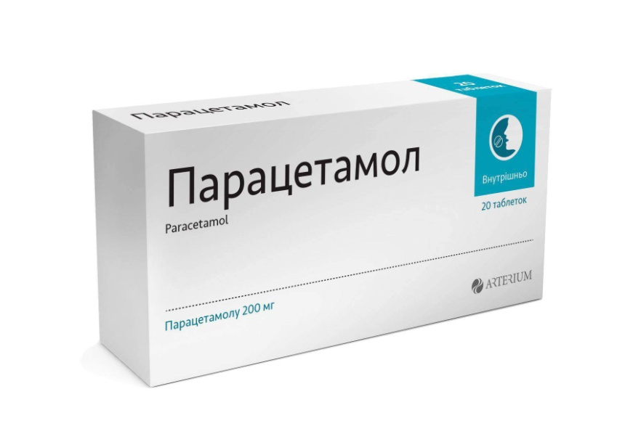
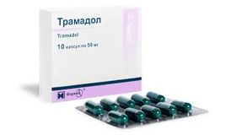
Анальгетики
Рекомендовано использовать анальгетики, такие
как парацетамол и трамадол , в качестве
дополнительного краткосрочного
симптоматического лечения, особенно в тех
случаях, когда терапия боли при помощи НПВП
неэффективна, противопоказана, и/или плохо
переносится.

Slide 82
ГЛЮКОКОРТИКОСТЕРОИДЫ
Не рекомендовано системное применение ГКС (в таблетках) как при аксиальной форме АС, так и при наличии периферического артрита (ов). Исключение: сочетание АС с воспалительными заболеваниями кишечника (язвенный колит, болезнь Крона).
При периферическом артрите,
сакроилиите и энтезитах рекомендовано
использовать локальное введение ГКС.
Рекомендовано местное лечение ГКС при увеите.

Slide 83
Синтетические базисные противовоспалительные препараты
Для лечения АС только с поражением аксиального скелета не рекомендовано назначение синтетических базисных противовоспалительных препаратов, таких как сульфасалазин , метотрексат или лефлуномид.
У пациентов с периферическим артритом рекомендовано лечение сульфасалазином (в дозе до 3 гр. в сутки). Эффективность терапии оценивается не ранее, чем через 3 месяца.
У пациентов с периферическим артритом рекомендовано лечение метотрексатом (в дозе не ниже 15 мг в неделю) при неэффективности или непереносимости лечения сульфасалазином . Эффект должен оцениваться не ранее, чем через 3 месяца.

Slide 84
Ингибиторы фактора некроза опухоли альфа (иФНОα) и другие генно-инженерные биологические препараты (ГИБП)
Эффективность всех разрешенных к использованию иФНОα (инфликсимаб, адалимумаб, этанерцепт, голимумаб, цертолизумаба пегол) в отношении основных клинических проявлений АС практически одинакова.
Рекомендовано назначать терапию иФНОα при персистирующей высокой активности АС, которая сохраняется, несмотря на стандартную терапию НПВП при аксиальном варианте, и сульфасалазина и локальной терапии при периферическом артрите.
При аксиальном варианте АС не рекомендовано назначать синтетические БПВП перед инициацией терапии иФНОα и одновременно с ней.
При потере эффективности одного из иФНОα (вторичная неэффективность) рекомендовано назначать другой иФНОα или иИЛ-17.

Slide 85
При отсутствии противопоказаний для назначения иФНОα, рекомендовано их назначать больным с установленным диагнозом АС в следующих случаях:
При высокой активности болезни (BASDAI> 4 или ASDAS> 2,1)
При наличии у пациента с достоверным диагнозом АС рецидивирующего/хронического (или резистентного к стандартной терапии) увеита, без учета активности болезни;
При наличии у пациента с достоверным диагнозом АС быстро прогрессирующего коксита, без учета активности болезни.
Рекомендовано перед назначением иФНОα проводить двойной скрининг на туберкулез – внутрикожная проба (проба Манту или Диаскин-тест) и рентгенография легких с последующим их повторением каждые 6 месяцев на фоне терапии.

Slide 86
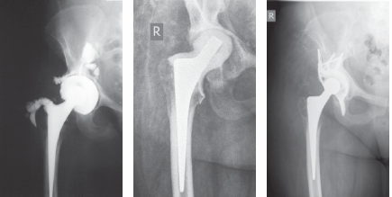
Хирургическое лечение.
Протезирование тазобедренного сустава и/или других суставов рекомендовано при наличии тяжелых, стойких болей и выраженного нарушения функции суставов.

Slide 87
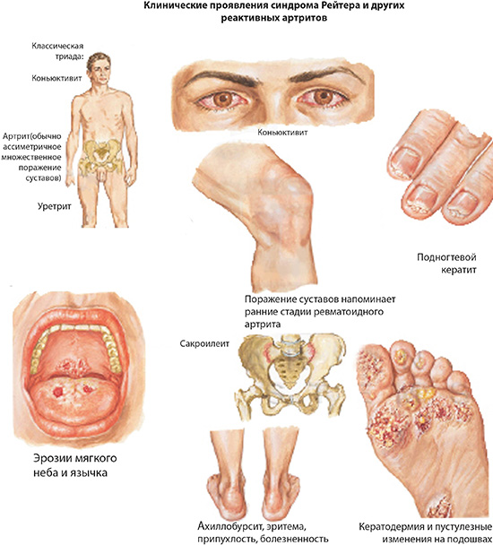
Реактивные артриты (РеА)
- воспалительные негнойные заболевания суставов, развивающиеся вскоре (обычно не позднее чем через 1 месяц) после острой кишечной или урогенитальной инфекции.

Slide 88
Классификация РеА
По этиологии:
- постэнтероколитическая инфекция(возбудители: Yersinia enterocolitica, Yersinia pseudotuberculosis, Salmonella enteritidis, S. Typhimurium, Campylobacter jejuni, Shigella flexnery).
- урогенитальная инфекция(Chlamidia trachomatis).
По течению:
- острые (до 6 месяцев);
- затяжные (от 6 мес до 1 года);
- хронические (свыше 1 года).
По степени активности:
- низкая (I);
- средняя (II);
- высокая (III);
- ремиссия (0).

Slide 89
По степени функциональной недостаточности суставов (ФНС):
I класс | полностью сохранены возможности самообслуживания, занятием
 | непрофессиональной и профессиональной деятельностью.
II класс | сохранены | возможности | самообслуживания | занятием
 | непрофессиональной деятельностью, ограничены возможности
 | занятием профессиональной деятельностью.
III класс | сохранены | возможности | самообслуживания, | ограничены
 | возможности занятием непрофессиональной и профессиональной
 | деятельностью.
IV класс | ограничены | возможности | самообслуживания, | занятием
 | непрофессиональной и профессиональной деятельностью.

Slide 90
Диагностические критерии РеА
Жалобы:
Артрит преимущественно суставов нижних конечностей, развивающийся обычно через месяц после перенесенной триггерной (кишечной или урогенитальной, например, цистита, уретрита или диареи) инфекции, признаки которых к моменту развития артрита могут не выявляться. Могут быть стёртые и бессимптомные формы заболевания (особенно в случае урогенитального хламидиоза у женщин). Часто отмечается повышение температуры тела, субфебрилитет, общая слабость, снижение аппетита, иногда похудание.
Анамнез: незащищенные половые связи; перенесенная диарея.

Slide 91
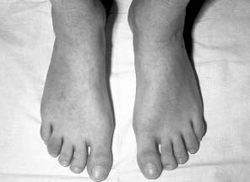
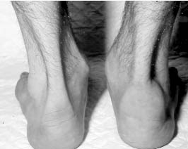
Физикальное обследование
Поражение суставов: несимметричный артрит с поражением небольшого числа суставов преимущественно нижних конечностей (общее число воспалённых суставов редко превышает шесть).
Поражение крестцово-подвздошных суставов: (сакроилиит, как правило, односторонний), а также (редко) вышележащих отделов позвоночника (спондилит).
Поражение околосуставных тканей: тендениты, бурситы (ахиллобурситы, подпяточные бурситы), периостит пяточных бугров
Изменения кожи и слизистых оболочек: язвенный стоматит, глоссит, кератодермия (подошвенная часть стоп и ладони), ониходистрофия (поражение ногтей), эрозивный баланит, цервицит, проктит.
Тендовагинит IV пальца правой
стопы («палец-сосиска»)
Ахиллотендинит у больного РеА

Slide 92
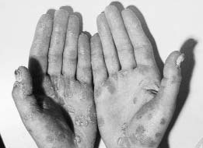
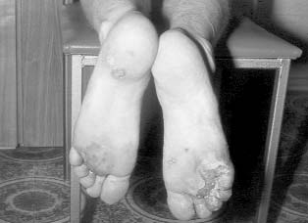
Системные проявления:
поражение глаз: конъюктивит, передний увеит
поражение почек: протеинурия, пиурия,
гломерулонефрит
поражение сердечно-сосудистой системы (редко):
аортит, недостаточность аортального клапана,
миокардит, нарушение атриовентрикулярной
проводимости
Конституциональные признаки:
лихорадка;
Лимфоаденопатия.
Кератодермические псориазоподоб-
ные высыпания на ладонях у больного РеА
Кератодермия подошв у больного
РеА

Slide 93
«Большие» критерии
Артрит (необходимо наличие 2 из 3 характеристик):
-ассиметричный
-моно-олигоартрит преимущественно нижних конечностей
-поражение суставов нижних конечностей.
Предшествующая клинически выраженная инфекция (наличие одного из двух проявлений):
-уретрит/цервицит, предшествующий артриту в течение до 8 нед
-энтерит, предшествующий артриту в течение до 6 нед
«Малый» критерий
Лабораторное подтверждение триггерных инфекций, вызванных (один из двух вариантов):
а) Chlamydia trachomatis,
б) энтеробактерии.
Определенный РеА:
устанавливают при наличии обоих «больших» критериев и соответствующего «малого» критерия.
Вероятный РеА:
устанавливают при наличии обоих «больших» критериев или при наличии первого «большого» критерия и «малого» критерия.

Slide 94
Лабораторные исследования РеА
ОАК (специфические изменения отсутствуют); может быть увеличение СОЭ и СРБ, уровней IgA, IgM, IgG, изменение в протеинограмме (увеличение уровней тяжелых фракций – альфа-2, бета, гамма), лейкоцитоз, тромбоцитоз, анемия, увеличение уровня фибриногена, прокальцитонина.
ОАМ (небольшая пиурия как следствие уретрита (при проведении трёхстаканной
пробы изменения преобладают в первой порции мочи); микрогематурия, протеинурия (редко, при гломерулонефрите);
БАК: АЛТ, АСТ, креатинин, мочевина, глюкоза,трансаминазы, общий и прямой
билирубин, мочевая кислота (отражают вовлечение в патологический процесс внутренние органы на фоне заболевания и лечения);

Slide 95
Иммунологические тесты. Для пациентов с РеА характера негативность по ревматоидному фактору, выявление которого – повод для пересмотра диагноза. Также характерно отсутствие иных аутоантител (например, АТ к ДНК, ANCA, ANA), выявляемых при различных системных заболеваниях соединительной ткани и воспалительных артропатиях.
СРБ – положительный;
Антистрептолизин – О (повышение титров при стрептококковой инфекции);
Кровь на бруцеллез;
ПЦР, ИФА: антитела классов IgM, IgA к инфекционным агентам (к Chlamydia trachomatis, Yersinia enterocolotica, Treponema pallidum, Trichomonas vaginalis и т.д.)
– (при постановке диагноза) верификация этиологического фактора;
HLA-B27 (обнаруживается примерно у 60—80% больных; у носителей HLA-В27 наблюдаются более тяжёлое течение и склонность к хронизации заболевания);
кровь на ВИЧ;
маркеры вирусных гепатитов В и С.

Slide 96
Инструментальные исследования РеА
Рентгенография костей таза и тазобедренных суставов с захватом крестцово-подвздошных сочленений - односторонний сакроилиит. Отличительной особенностью является наличие в области зон воспаления и деструкции остеосклероза, костной пролиферации в области краевых эрозий, воспалённых энтезисов и периостита.
Рентгенография суставов (при моно-, олигоартрите) - признаки отека мягких тканей вокруг воспаленных суставов и/или энтезисов, зоны воспаления и деструкции, остеосклероза, костной пролиферации и периостита при хроническом течении возможно сужение суставной щели и развитие костных эрозивных изменений.
КТ или МРТ суставов и крестцово-подвздошных сочленении - для ранней диагностики спондилита (по показаниям).

Slide 97
Дифференциальный диагноз и обоснование дополнительных исследований
Проводится с инфекционными и постинфекционными артритами, анкилозирующим спондилитом, ювенильным анкилозирующим спондилоартритом, псориатическим артритом, артритами при хронических воспалительных заболеваниях кишечника (болезнь Крона, неспецифический язвенный колит, болезнь Уиппла), а также недифференцированным спондилоартритом и другими более редко встречающиеся заболеваниями.
Клинико-лабораторная характеристика реактивного артрита, ревматоидного артрита и других спондилоартропатий.
Диагноз | Обоснование для | Обследования | Критерии исключения
 | дифференциальной |  | диагноза
 | диагностики
Инфекционные | Поражение суставов | Диагностическая | Наличие септического
артриты |  | пункция сустава, | очага, нейтрофилы и
 |  | УЗИ сустава | лейкоциты в пунктате
 |  |  | синовиальной жидкости.

Slide 98
Ревматоид-ный | Поражение суставов | РФ, АЦЦП, | Симметричный артрит
артрит |  | рентгенография | суставов кистей, утренняя
 |  | суставов кистей. | скованность. На
 |  |  | рентгенограмме кистей;
 |  |  | эпифизарный остеопороз,
 |  |  | сужение суставной щели,
 |  |  | узуры
Подагра | Поражение суставов | Анализ крови на | Преимущественно
 |  | мочевую кислоту | мужчины,
 |  |  | наличие острого артрита
 |  |  | (чаще всего моноартрит I
 |  |  | плюснефалангового
 |  |  | сустава стопы) в анамнезе,
 |  |  | гиперурикемия.
Анкилози-рующий | Поражение суставов | Рентгенография, МРТ | Отсутствие связи с
спондилит | при периферической | илеосакральных | инфекцией, постепенное
 | форме | сочленений | начало болезни, наличие
 |  |  | утренней скованности,
 |  |  | 2 х сторонний сакроилиит.

Slide 99
Лечение РеА
Немедикаментозное лечение:
избегать факторов, которые потенциально могут провоцировать обострение болезни (интеркуррентные инфекции, стресс, курение и приём алкоголя);
сбалансированная диета, включающая продукты с высоким содержанием полиненасыщенных жирных кислот (рыбий жир, оливковое масло и др.), фрукты, овощи;
лечебная физкультура;
физиотерапия: тепловые или холодовые процедуры, ультразвук, лазеротерапия (при умеренной активности РеА);
санаторно-курортное лечение (в стадии ремиссии).

Slide 100
Медикаментозное лечение
Ведение пациента с РеА должно основываться на общих решениях между информированным пациентом и его врачом.
При хламидийном РеА - курс антимикробной терапия составляет 28-30 дней; при энтероколитическом – до 10 дней.
Обязательно обследование и лечение полового партнера при хламидийном РеА.

Slide 101
Антимикробная терапия
В случае выявления очага триггерной инфекции проводится терапия антибиотиками, чувствительными к соответствующим микроорганизмам, до эрадикации инфекции;
Необходим микробиологический контроль эффективности эрадикации инфекции.
Антимикробная терапия не эффективна в отношении РеА, связанного с острой кишечной инфекцией.
7–10-дневные курсы антибиотикотерапии, применяемые для лечения неосложненного урогенитального хламидиоза, совершенно не эффективны при РеА, ассоциированном с хламидийной инфекцией.

Slide 102
Лекарственное средство (международное непатентованное название) | Фармакологические группы |  | Способ введения |  | Разовая доза | Кратность применения | Длительность курса лечения
Антибактериальные препараты
Азитромицин |  | макролид | внутрь | 500 мг |  | 2 раза в сутки | От 10 до 30 дней
Доксициклин |  | тетрациклины | внутрь | 100 мг |  | 2 раза в сутки | От 10 до 30 дней
Кларитромицин |  | макролид | внутрь | 500 мг |  | 2 раза в сутки | От 10 до 30 дней
Ципрофлоксацин |  | фторхинолон | внутрь | 400 мг |  | 2 раза в сутки | От 10 до 30 дней
Фуразолидон |  | производное нитрофурана | внутрь | 100-150 мг |  | До 4 раз | От 10 до 30 дней

Slide 103
Глюкокортикостероиды
Преднизолон | Синтетический глюкокортистероидный гормональный препарат | внутрь | 5 мг | 1-3 раза в сутки | 1,5-2 месяца
Метилпреднизолон | Синтетический глюкокортистероидный гормональный препарат | внутрь | 4 мг | 1-3 раза в сутки | 1,5-2 месяца
Глюкокортикостероиды (ГКС):
o При выраженных артритах, тендинитах, энтезитах возможно локальное применение ГКС.
o Возможно назначение системных ГКС в низких дозах в качестве «бридж-терапии» в случаях выраженного артрита.
o Контролируемых исследований эффективности локальной и системной глюкокортикоидной терапии при РеА не проводилось.

Slide 104
Нестероидные противовоспалительные препараты
Диклофенак | Производный уксусной кислоты | внутрь | 75-150 мг | 1-3 раза в сутки | 1,5-2 месяца
Ацеклофенак | Производный уксусной кислоты | внутрь | 100 мг | 1-3 раза в сутки | 1,5-2 месяца
Нимесулид | НПВП из класса сульфонамидов | внутрь | 100мг | 1-3 раза в сутки | 1,5-2 месяца
Мелоксикам | Селективный ЦОГ 2 | внутрь, в/м | 15 мг/ 1,5 мл | 1-3 раза в сутки | 5 дней
Эторикоксиб | Коксибы | внутрь | 60-120 мг | 1-2 раза в сутки | длительно
НПВП назначаются исходя из выраженности симптомов артрита в полных терапевтических дозировках; подбор препаратов производится индивидуально в зависимости от выраженности клинического ответа.

Slide 105
Цитотоксические препараты
сульфасалазин | конъюгат 5- аминосалициловой кислоты и сульфапиридина | внутрь | 500-1000 мг | 2-3 раза в сутки | длительно
лефлуномид | производное изоксазола | внутрь | 20 мг | 1 раз в сутки | длительно
метотрексат | антиметаболит | внутрь п/к | 2,5-5 мг 7,5-25 мг | 15-20 мг в неделю | длительно
При затяжном и хроническом течении РеА целесообразно назначение базисной противовоспалительной терапии, прежде всего сульфасалазина, который эффективно подавляет проявления периферического артрита и практически не влияет на спондилит и энтезопатию. Более высокий терапевтический эффект наблюдается при небольшой давности заболевания. При неэффективности сульфасалазина 2 г/сут на протяжении 3-4 мес. целесообразно увеличить суточную дозу до 3 г. Препарат характеризуется хорошей переносимостью.

Slide 106
Перечень дополнительных лекарственных средств
Лекарственное | Фармакологическ | Способ | Разовая | Кратность | Длитель
средство | ие группы | введения | доза | применен | ность
(международное |  |  |  | ия | курса
непатентованно |  |  |  |  | лечения
е название)
 | Локальная терапия
Бетаметазон | синтетический | в\с | 1мл | 1 раз | по
 | глюкокортикостеро |  |  |  | показания
 | идный |  |  |  | м
 | гормональный
 | препарат
Дексаметазон | синтетический | местно | Суспенз | 3-5 раз в | по
 | глюкокортикостеро |  | ия | день | показания
 | идный |  | глазные |  | м
 | гормональный |  | капли
 | препарат |  | 1-2
 |  |  | капли
Диклофенак | производный | местно | эмульге | 1-2 раза в | до 3-х
 | уксусной кислоты |  | ль-1%, | сутки | недель
 |  |  | 5% гель,
 |  |  | мазь
 |  | Витамины
Фолиевая | витамин | Внутрь | 1 мкг | 10 мкг в | длительно
кислота |  |  |  | неделю

Slide 107
ПСОРИАТИЧЕСКИЙ АРТРИТ
хроническое системное прогрессирующее заболевание, ассоциированное с псориазом, которое приводит к развитию эрозивного артрита, костной резорбции, множественных энтезитов и спондилоартрита.
Шифр по МКБ 10 – М07.

Slide 108
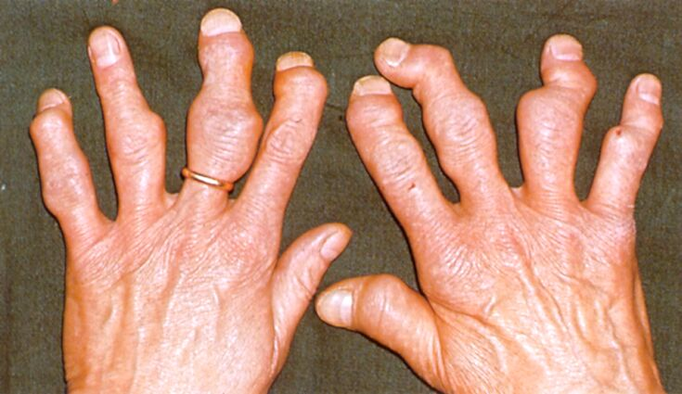
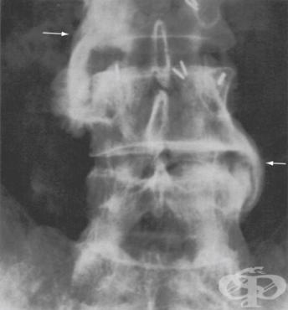
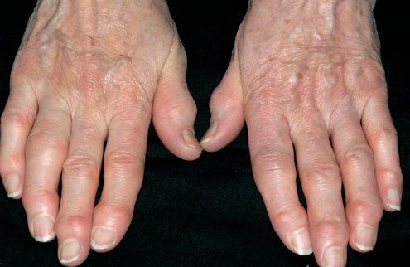
Классификация ПсА
Выделяют 5 основных клинических вариантов ПсА:
артрит дистальных межфаланговых суставов кистей рук и стоп;
ассиметричный моно/олигоартрит;
Мутилирующий артрит (остеолиз суставных поверхностей с
развитием укорочения пальцев кистей и/или стоп);
симметричный полиартрит («ревматоидоподобный» вариант);
Псориатический спондилоартрит изолированный или в
сочетании с периферическим артритом.

Slide 109
По степени функциональной недостаточности суставов
I класс - | полностью сохранены возможности самообслуживания, занятием непрофессиональной и профессиональной деятельностью.
II класс - | сохранены возможности самообслуживания, занятием непрофессиональной деятельностью, ограничены возможности занятием профессиональной деятельностью.
III класс - | сохранены возможности самообслуживания, ограничены возможности занятием непрофессиональной и профессиональной деятельностью.
IV класс - | ограничены возможности самообслуживания, занятием непрофессиональной и профессиональной деятельностью.

Slide 110
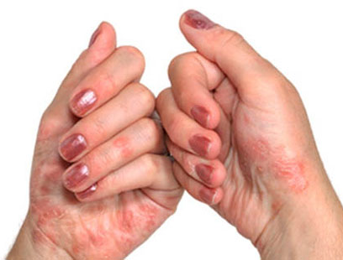
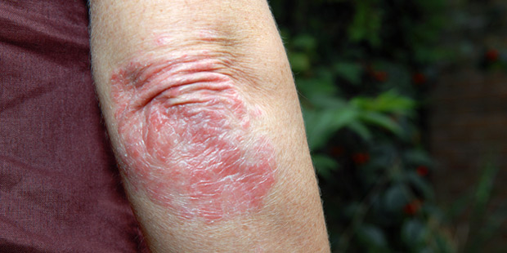
Диагностические критерии ПсА
Жалобы:
наличие признаков артрита (боль, отечность суставов), кожных проявлений псориаза.
Анамнез:
Наличие псориаза или семейный анамнез псориаза. ПсА развивается постепенно. Обычно ассоциированн с псориазом, развивается у 48%, преимущественно у генетически предрасположенных лиц (носителей HLA-B27).

Slide 111
Физикальное обследование: Артрит:
моно-олиго-артрит крупных суставов в сочетании с дактилитом (артрит пястных межфаланговых суставов и дистальных межфаланговых суставов (ДМФС) и тендосиновиит);
Симметричный полиартрит, напоминающий ревматоидный, но часто сопровождается поражением ДМФС пальцев и их дактилитом (одновременное поражение трех суставов одного пальца, «сосискообразная» и «редискообразная» деформация пальцев);
При остеолизе концевых фаланг и головок пястных костей
развивается мутилирующий артрит с нарушением функции кисти;
Спондилит – на поздних стадиях заболевания: изменения локализуются в крестцово-подвздошных сочленениях, связочном аппарате позвоночника;
ахиллодиния, энтезиты;
Поражение ногтей: онихолизис, симптом «наперстка», поперечная исчерченность;
Поражение кожи: ПсА чаще возникает у пациентов с выраженными псориатическими кожными бляшками, иногда развитие артрита предшествует поражению кожи;
поражение глаз: конъюнктивит, увеит.

Slide 112
Критерии псориатического артрита CASPAR, 2006 г.
(пациенты должны иметь признаки воспалительного заболевания суставов (артрит, спондилит, энтезит) и 3 и более баллов из следующих 5 категорий)
Псориаз: псориаз в момент осмотра; псориаз в анамнезе; семейный анамнез псориаза. | Баллы 2 1 1
Псориатическая дистрофия ногтей: точечные вдавления, онихолизис, гиперкератоз | 1
Отрицательный РФ (кроме латекс теста) | 1
Дактилит: припухлость всего пальца в момент осмотра; дактилит в анамнезе | 1 1
Рентгенологические признаки внесуставной костной пролиферации по типу краевых разрастаний (кроме остеофитов) на рентгенограммах кистей и стоп | 1

Slide 113
Лабораторные исследования
ОАК - показатели обычно остаются нормальными. Может наблюдаться увеличение СОЭ, гипохромная анемия, связанная с хроническим воспалением, скрытым желудочным кровотечением или приемом некоторых лекарственных средств.
ОАМ (в пределах нормы)
Биохимические исследования крови (изменения показателей неспецифичны,
Иммунологические исследования: СРБ, РФ, АЦЦП, HLA-B27 (в некоторых случаях повышается СРБ, редко – РФ, АЦЦП отрицательный)

Slide 114
Инструментальные исследования
рентгенография костей таза и тазобедренных суставов с захватом крестцово-подвздошных сочленений (асимметричный двусторонний или односторонний сакроилиит, паравертебральные и краевые синдесмофиты);
рентгенография суставов (при моно-, олигоартрите) - характерно сужение суставной щели, костная ремодуляция (резорбция концевых фаланг, крупные эксцентрические эрозии, остеолиз – деформация по типу «карандаш в стакане», пролиферации ,периоститы, костные анкилозы);
КТ или МРТ–суставов и крестцово-подвздошных сочленении (для ранней диагностики спондилита).

Slide 115
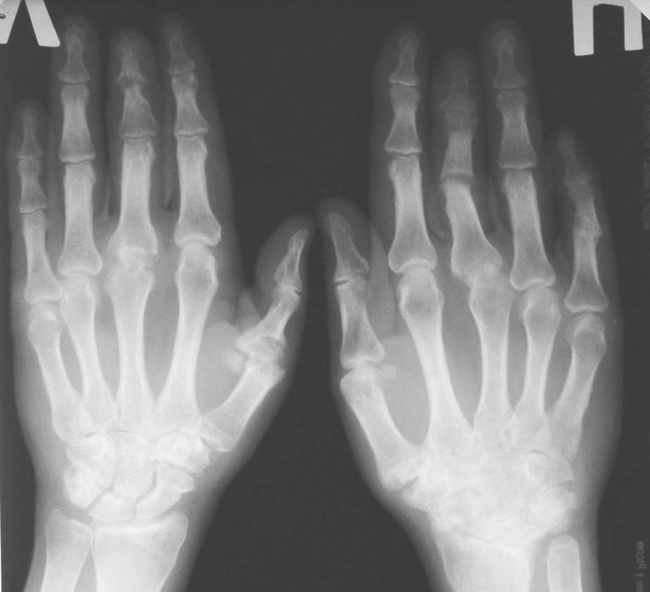
Псориатическая артропатия. Обзорная рентгенография кистей в прямой проекции. Асимметричный эрозивный полиартрит. Деформация 3-го левого дистального межфалангового сустава по типу «карандаш в стакане». Костный анкилоз 5-го правого проксимального межфалангового сустава и суставов правого запястья. Остеолиз 1-го левого пястно-фалангового и 3-го правого проксимального межфалангового суставов.

Slide 116
Немедикаментозное лечение ПсА
избегать факторов, которые потенциально могут провоцировать обострение болезни (интеркуррентные инфекции, стресс, курение и приѐм алкоголя);
лечебная физкультура;
физиотерапия (тепловые или холодовые процедуры, ультразвук, лазеро - терапия, криотерапия, иглорефлексотерапия);
санаторно-курортное лечение с использованием сероводородных и радоновых ванн.

Slide 117
Алгоритм терапии ПсА
Периферический артрит- НПВП, ВСГК,БПВП: МТ, ЦсА, СФС,ЛФ – при отсутствии эффекта и прогрессировании артрита –анти-ФНОα-терапия.
Псориаз кожи и ногтей – стероидные мази, фототерапия, системное применение МТ, ЦсА, ЛФ, при отсутствии эффекта –анти-ФНО-терапия.
Псориатический спондилоартрит –НПВП, физиотерапия, при отсутствии эффекта – анти-ФНО-терапия.
Дактилит –НПВП, ВСГК, при отсутствии эффекта – анти-ФНО-терапия.
Энтезит –НПВП, ВСГК, при отсутствии эффекта – анти-ФНО-терапия.

Slide 118
Медикаментозное лечение ПсА
Лекарственное средство (международное непатентованное название) |  | Фармакологические группы | Способ введения | Разовая доза |  | Кратность применени я |  | Длительн ость курса лечения
Глюкокортикостероидная терапия:
преднизолон | Синтетический глюкокортикостерои дный гормональный препарат |  | внутрь | 5 мг | 1-2 раз в сутки |  | 1,5-2 месяца
метилпреднизолон | Синтетический глюкокортикостерои дный гормональный препарат |  | внутрь | 4 мг | 1-2 раза в сутки |  | 1,5-2 месяца
НПВП
диклофенак | Производный уксусной кислоты |  | Внутрь | 75-150 мг | 3 раз в сутки |  | 1,5-2 месяца
ацеклофенак | Производный уксусной кислоты |  | внутрь | 100мг | 1-2 раза в сутки |  | До 1,5-2 месяца

Slide 119
продолжение
эторикоксиб |  | Коксибы | внутрь | по 60-120 мг в сутки | 1-2 раза в сутки | длительно
мелоксикам |  | Селективный ЦОГ 2 | в/м | 15 мг 1,5 мл | 1 раз в сутки | 5 дней
Базисные противовоспалительные препараты
метотрексат | антиметаболит |  | внутрь | 2.5-5 мг | От 7.5 до 15 мг в неделю | длительно
метотрексат | антиметаболит |  | п\к | 7.5 мг -25 мг | 7.5 мг -25 мг | длительно
лефлуномид | иммунодепрессант |  | таблетки | 20 мг | 1раз в день | длительно
сульфасалазин | сульфониламиды |  | внутрь | 500-2000 мг | 2-3 раза в сутки | длительно
циклоспорин | иммунодепресант |  | таблетки | 50 мг | 2-4 раза в сутки | длительно

Slide 120
Терапия синтетическими БПВП
Их назначают больным с высокой активностью заболевания и потенциально неблагоприятным прогнозом ПсА.
Для начала лечения БПВП учитывается только наличие поражённых суставов (а не энтезиты, дактилиты, боли в спине воспалительного характера).

Slide 121
Сравнительных исследований различных БПВП не проводилось.
Эксперты рекомендовали МТ, как препарат выбора среди БПВП.
Ни один из БПВП не продемонстрировал эффективное влияние на энтезит и воспалительный процесс в позвоночнике.
Наиболее эффективная доза МТ при ПсА не определена, но, как и при РА, доза 25 мг в неделю эффективнее, чем более низкие дозы.

Slide 122
Генно-инженерные биологические препараты
инфликсимаб | Химерные моно- клональные антитела к ФНО-а | в/в | 5 мг/кг в/в | 0,2,6 недели, затем каждые 6 недель | длительно
этанерцепт | Рекомбинантный химерный белок к ФНО-а и лимфотоксину | п/к | 50 мг | 1 раз в неделю | длительно
адалимумаб | Рекомбинантные человеческие моно- клональные антитела к ФНО | п/к | 40 мг п/к | 1 раз в 2 недели | длительно
голимумаб | Рекомбинантные человеческие моно- клональные антитела к ФНО | п/к | 50 мг п/к | 1 раз в месяц | длительно
устекинумаб | Человеческие моноклональные антитела к интерлейкинам 12, 23 | п/к | 45-90мг | 0, 4 недели, затем каждые 12 недель | длительно
Решение о терапии ГИБП принимает региональная экспертная комиссия
Лечение ГИБП проводится под контролем врача-ревматолога, имеющего опыт диагностики и лечения ПсА; Инфузии проводятся в кабинете генно-инженерной терапии согласно инструкции.

Slide 123
Прогноз при ПсА
Зависит от возраста начала заболевания, степени воспалительной активности артрита, распространённости и тяжести Пс.
Дебют артрита в пожилом возрасте является благоприятным прогностическим признаком (не развиваются тяжёлые деструктивные изменения и нарушения функциональной способности ОДА).
У мужчин молодого возраста часто тяжёлое течение артрита, распространённый Пс и атипичные его формы, многочисленные системные проявления.

Slide 124
БЛАГОДАРЮ ЗА ВНИМАНИЕ!

